Slide 1
Tensorflow 사용하기
손수민

Slide 2
나는 Tensorflow를 왜 하는가?
(2018_05_02)
딥러닝이 어떻게 진행되는지 알고 싶어서
사람들이 많이 사용해서

Slide 3
Tensorflow 코드는 일반 코드랑 다른가
데이터는 Tensor로 표현된다.
Variable는 그 상태를 유지한다.
연산(computation)은 그래프로 표현한다. (Node + Edge)
Node는 Op (operation, 작업) 이라고도 부른다.
그래프는 세션 내에서 실행된다.

Slide 4
Tensorflow 코드는 일반 코드랑 다른가
데이터는 Tensor로 표현된다.
Variable는 그 상태를 유지한다. -?????????
연산(computation)은 그래프로 표현한다. (Node + Edge)
Node는 Op (operation, 작업) 이라고도 부른다.
그래프는 세션 내에서 실행된다.

Slide 5
Tensorflow
Computation graph - 사용 단계
구성 단계
  그래프 조립
실행 단계
  Session으로 그래프의 작업(Operation)을 실행한다.

Slide 7
Tensorflow
Computation graph – 그래프 만들기
작업에 따라서 조립 방법이 다르다.
  방법론(Linear Regression , Logistic Regression, Softmax Regression …)
  방법론을 사용하는 차원에 따라서 다르다
  데이터의 종류와 다루는 방식
직접 해보고 부딪치면서 습득할 것

Slide 8
Tensorflow
Computation graph – 그래프 실행하기
세션 객체를 만든다.
  Sess = tf.Session();
정의된 그래프의 operation을 세션에서 실행한다.
  Result = sess.run( 작업 )
  혹은 result = tf.Session().run( 작업 )
실행이 끝나면 세션을 종료한다.
  sess.Close()

Slide 9
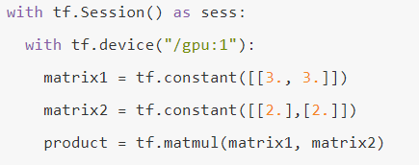
Tensorflow
Computation graph – 그래프 실행하기
연산에는 시스템 자원이 쓰인다.
  -> 자원을 되돌리려면 연산이 끝났을 때 Session을 닫아줘야 한다.
각 Session은 Context Manager을 가지고 있다.
  With 구문을 사용하면 자동으로 close()가 호출된다.

Slide 10
Tensorflow
Computation graph – 그래프 실행하기
연산에는 시스템 자원이 쓰인다.
  -> 자원을 되돌리려면 연산이 끝났을 때 Session을 닫아줘야 한다.
각 Session은 Context Manager을 가지고 있다. -????????
  With 구문을 사용하면 자동으로 close()가 호출된다.

Slide 11
Tensorflow
Computation graph – Tensor?
텐서플로우에서 모든 데이터는 tensor로 표현된다.
모든 operation은 tensor만 주고받는다.
Static type, Rank(차원), Shape 으로 이루어져 있다.

Slide 12
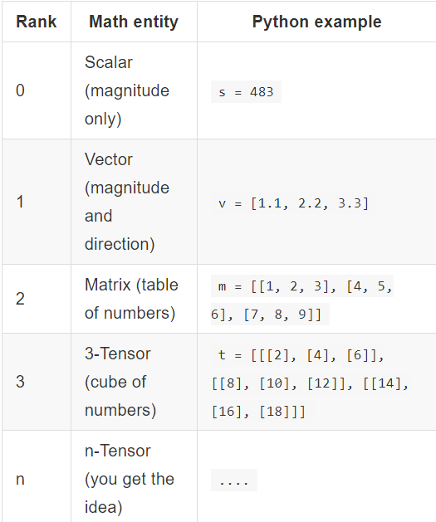
Tensorflow
Computation graph – Tensor?
Rank : 텐서의 차원
헷갈릴 때는 ?
괄호의 깊이 수를 확인하자.

Slide 13
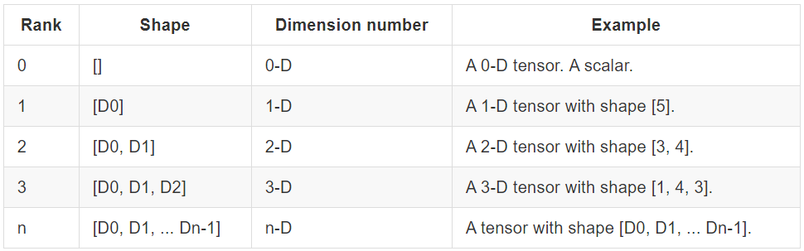
Tensorflow
Computation graph – Tensor?
Shape : 텐서의 모양
Ex) 2차원 행렬은 m X n

Slide 14
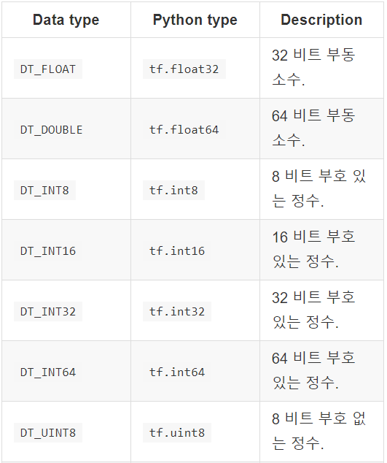
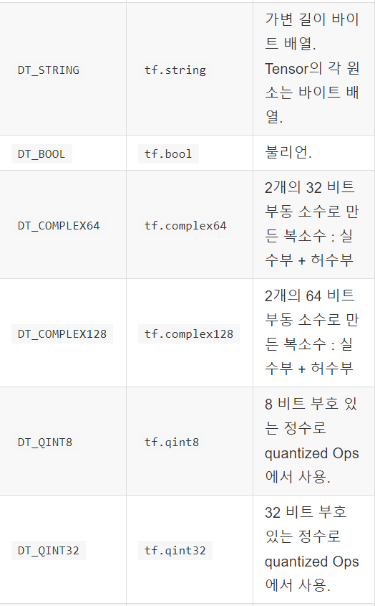
Tensorflow
Computation graph –데이터타입

Slide 15
텐서플로우 실행 과정
데이터를 준비한다.
placeholder를 만들고 입력 형태(input type)를 정의한다.
그래프를 만든다. (3가지 과정이 있다.)
모델을 학습시킨다. (과정이 좀 많다.)
모델을 평가한다.

Slide 16
텐서플로우 실행 과정
그래프 만들기
Inference
Loss
Training

Slide 17
다음 ppt에서 만들 것
(만들어 보고 싶은것)
Linear Regression으로 실습해보는 과정 적어보기
Linear Regression으로 해결할 수 있는 문제 적어보기

